Slide 1
Важнейшие экологические проблемы
Проблема ресурсов и получения энергии

Slide 2
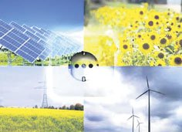
Экологические проблемы использования невозобновляемых энергетических ресурсов
На современном этапе развитие народного хозяйства каждой страны зависит от способа решения трех важных проблем производства: энергии, экономики и экологии. Нельзя допустить быстрого исчерпания запасов энергии. Поэтому рациональный способ развития страны сегодня должен учитывать еще и экологический аспект.

Slide 3
Обеспечение энергетических потребностей человечества является глобальной, стратегической проблемой, сложность и противоречивость которой постоянно растет. Это обусловлено: увеличением численности населения и объемов производства; ростом энергопотребления; истощением запасов традиционного топлива; ухудшением экологической ситуации и климатическими изменениями.
Сегодня около 90% источников энергии происходит из невозобновляемых ресурсов-нефти, природного газа, угля, урана, запасы которых уменьшаются очень быстро (рис.1).

Slide 4
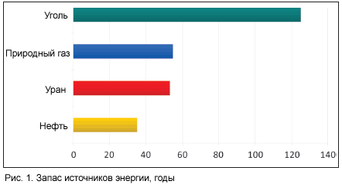

Slide 5
Истощение невозобновляемых топливно-энергетических ресурсов (ТЭР), отсутствие реальных альтернатив их замены, наличие рисков при их производстве и транспортировке последнее время приобретают все большее значения через общую нестабильность добычи ТЭР в регионах и напряжение на топливно-ресурсных рынках.
Накопление полезных ископаемых продолжалось миллионы лет, а сейчас объемы потребления нефти и газа втрое превышают объемы открытых новых месторождений.

Slide 6
Использование полезных ископаемых в будущем зависит от следующих факторов:
увеличение мировой популяции;
рост объемов производства в развитых странах;
наращивания промышленного производства развивающихся стран;
коэффициента полезного действия установок, сжигающих топливо;
степени термической изоляции зданий.
К важнейшим проблемам, связанным с полезными ископаемыми, относятся:
загрязнения атмосферы и угроза глобального повышения температуры;
угроза загрязнения океанов нефтью;
задолженность развивающихся стран, вследствии импорта нефти.

Slide 7
Развитые страны мира, прежде страны ЕС, которые уже достигли значительных успехов в решении проблем энергоэффективности, продолжают поиск новых источников энергообеспечения и разработку мероприятий по энергосбережению. Учитывая ситуацию, что сегодня складывается, эти проблемы придется решать в условиях общей нестабильности в мире, в том числе и на горюче-ресурсных рынках, при неблагоприятных прогнозах относительно дальнейшего роста цен на энергоресурсы и незначительных иностранных инвестиций в отечественную экономику. Необходимо государственное регулирование процессов энергосбережения и проведения целенаправленной государственной политики. Только государство посредством взвешенной, законодательной, гибкой ценовой, тарифной и налоговой политики может обеспечить дееспособность финансового механизма энергосбережения.

Slide 8
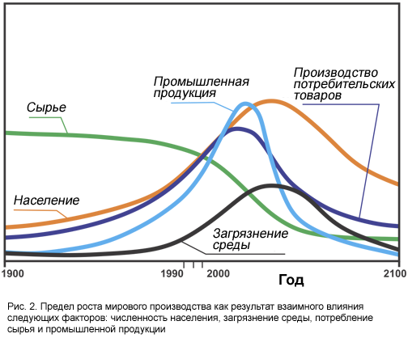

Slide 9
Ограничение бесполезных затрат энергии - это одновременно сбережение и обеспечение устойчивого развития. Согласно данным Европейской комиссии, производство дополнительного 1 кВтч энергии вскоре будет стоить на 50-400% больше, чем его сбережения. На основе этого можно сделать вывод, что энергетическая эффективность - шестой вид топлива - является важнейшим источником энергии (рис. 3), даже больше, чем нефть. Эффективное использование энергии - это гигантский источник экономии средств, который до сих пор в значительной степени игнорируется в Украине и мире.

Slide 10
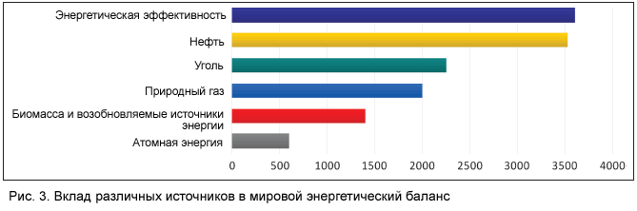

Slide 11
Вопросы экономии энергии и повышения эффективности ее использования являются актуальными и с экологической точки зрения, поскольку сегодня атмосфера Земли разогревается намного быстрее, чем в прошлом.
Это обусловлено деятельностью человека: во-первых, человек подогревает атмосферу, сжигая большое количество угля, нефти, газа, во-вторых, и это главное, в результате сжигания органического топлива, а также вследствие уничтожения лесов в атмосфере накапливается углекислый газ.

Slide 12
Из нетрадиционных возобновляемых источников по статистическим данным в Украине потребляется энергии объемом 15,2 млн. тонн условного топлива, из них около млн. тонн - энергии, произведенной на гидростанциях.
Отметим, что в Украине загрязнения окружающей среды вредными выбросами уменьшалось не за счет внедрения энерго- и природосберегательных технологий, а благодаря существенному снижению объемов производства промышленной продукции.

Slide 13
Экологические проблемы получения энергии
Интенсивное развитие промышленности, рост численности населения на планете привели к тому, что через каждые 10 лет производство энергии удваивается.
Производство энергии связано с наиболее экологически опасными способами ее производства - тепловые, гидравлические, атомные станции. Почти не используются экологично чистые источники энергии - Солнца, ветра, земного тепла, океанических и морских притоков.

Slide 14
Теплоэнергетика - производство электрической энергии с помощью электрических генераторов - паровых турбин, работающих за счет сгорания твердых (уголь), жидкостных (мазут, нефть) и газообразных (природный газ) виде ей топлива. Это один из экологически опасных методов производства энергии, так как атмосфера загрязняется вредными веществами - оксидами серы, азота, которые создают кислотные осадки, а также пеплом, который ухудшает прозрачность атмосферы.Из-за этого уменьшается интенсивность фотосинтеза, температура атмосферы.

Slide 15
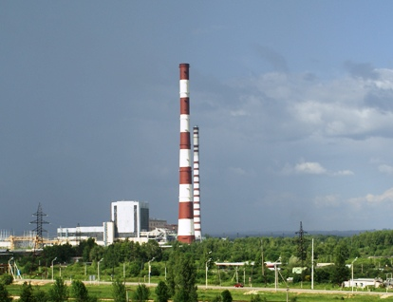

Slide 16
Гидроэнергетика - производство электроэнергии за счет кинетической энергии воды падает на лопасти турбины с большой высоты-плотины Этот метод производства энергии экологически менее опасен Но при строительстве ГЭС за атоплюеться большие площади полезных земель, уничтожаются растения, исторические памятники, изменяются природные биогеоценозы Существует возможность разрушения плотины - в результате затопления большой площади, разрушением я месіст.

Slide 17
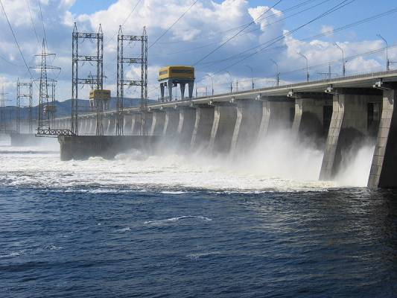

Slide 18
Атомная энергетика - в Украине производится более 40% электроэнергии за счет энергии распада радиоактивных элементов - урана, плутония. При этом выделяется большое количество тепла. Тепломощность ядерного топлива примерно в 800 млн. раз больше, чем органического.
Считается, что уже сейчас в биосферу попало 64 кг плутония, а это столько, что может вызвать раковые болезни у такого количества людей, превышает нынешнее население планеты в 15 раз Это одна из причин роста числа раковых заболеваний, ускорение мутаций под действием радиоактивного излучения.

Slide 19
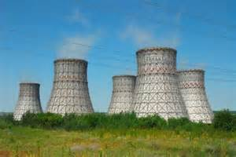

Slide 20
Термоядерные электростанции (ТЭС), в которых энергия выделяется не при расщеплении атомного ядра, а за счет синтеза тяжелых элементов из легких, например из ядер водорода. Такие процессы происходят в звездах. Топливом может быть дейтерий - тяжелый водород.
Но чтобы эту энергию получить, надо нагреть дейтерий до 100 млн. градусов и удерживать плазму с температурой 1 млн. градусов Это технически очень сложная проблема Первая в мире такая экспериментальная станция строится во Франции. Но в любом из вариантов - АЭС или ТЭС возникают одинаковые проблемы - радиоактивность.

Slide 21
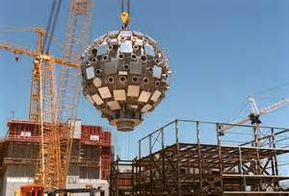

Slide 22
Альтернативные источники энергии
Альтернати́вная энерге́тика — совокупность перспективных способов получения,передачи и использования энергии, которые распространены не так широко, как традиционные, однако представляют интерес из-за выгодности их использования и, как правило, низком риске причинения вреда окружающей среде.

Slide 23
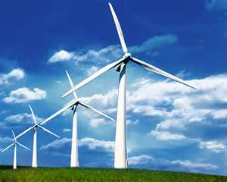
Ветроэнергетика

Slide 24

Биотопливо

Slide 25
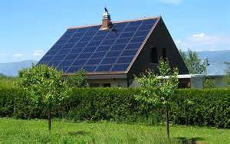
Солнечные батареи

Slide 26
Перспективы использования возобновляемых источников энергии связаны с их экологической чистотой, низкой стоимостью эксплуатации и ожидаемым топливным дефицитом в традиционной энергетике.

Slide 27
Подготовили:
Борода Тамара
Стрюков Андрей

